Slide 1
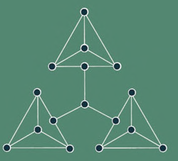
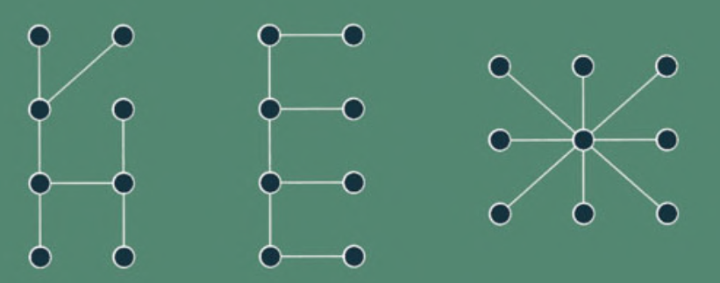
Presentazione del corso Teoria dei grafi docente Vittoria Bonanzinga
Notes:
Questa presentazione illustra le nuove capacità di PowerPoint ed è consigliabile visualizzarla nella modalità Presentazione. Queste diapositive sono progettate per illustrare alcune ottime idee per la creazione di presentazioni in PowerPoint 2011.
Per visualizzare altri modelli di esempio, fare clic sul menu File, quindi scegliere Nuovo modello. In Modelli fare clic su Presentazioni.

Slide 2
Il corso si propone inoltre di fornire le conoscenze di base della teoria dei grafi: definizioni, raggio, diametro, eccentricità, cammini euleriani, cicli Hamiltoniani, il problema del commesso viaggiatore, connettività, insiemi di taglio, alberi, grafi planari, colorazioni, flussi.
Si propone inoltre di fornire gli strumenti e le tecniche proprie della teoria dei grafi per lo studio di problemi concreti, per la costruzione di modelli e per la ricerca di soluzioni a problemi decisionali.
Algoritmi
Dijkstra del percorso minimo
TSP del vicino più vicino, dei lati ordinati
Prim per albero di copertura minimo
Massimo flusso, taglio minimo in una rete

Slide 3
- Alle reti elettriche - Alle reti di calcolatori per la distribuzione e l’immagazzinamento di informazioni - Alle reti sociali - Ai trasporti
Applicazioni

Slide 4
Testi di riferimento ed ausili didattici
W. D. Wallis, A Beginner’s Guide to Graph Theory, Second edition, Birkhäuser, 2007.
Presentazioni in Power point sugli argomenti presentati nel corso ed esercizi proposti
Durante il corso saranno svolte numerose esercitazioni.

Slide 5
Modalità d’esame
Esonero
Prova scritta
Prova orale

